Slide 1

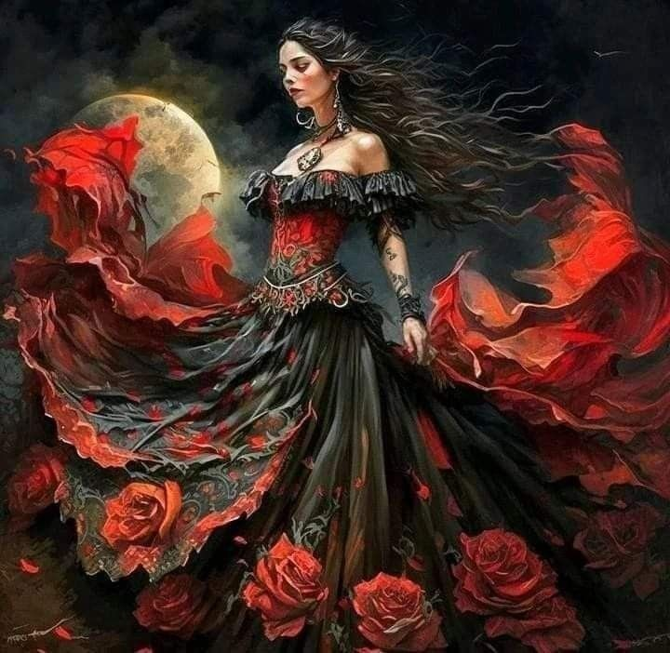


Slide 2
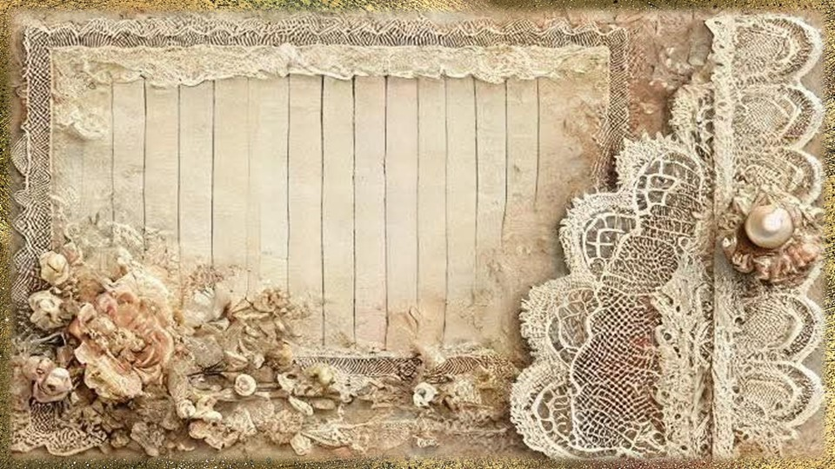
Desfolhando Palavras
Clara Da Costa
Março/2012

Slide 3
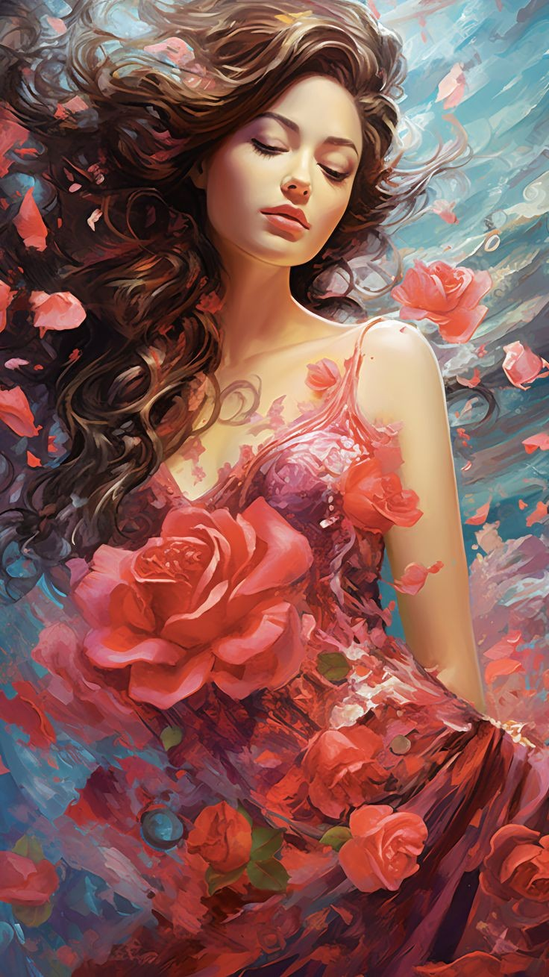

Slide 4
Nas páginas em branco,
vou à procura do tema,
desfolhando palavras
na embriagues do poema.

Slide 5



Slide 6
Busco palavras que tirem do peito a solidão
que levem ao vento os sintomas de saudade...
palavras que libertem a emoção,
que caminham pela nudez da minha alma.

Slide 7
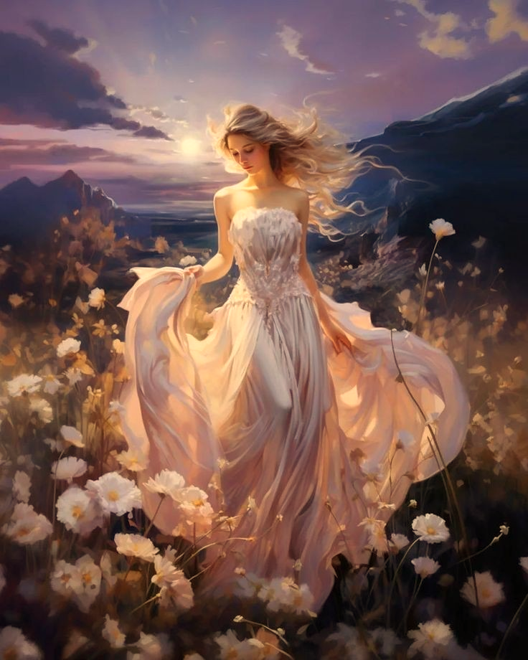

Slide 8
No refugio do meu ser,
meu olhar brinca com as palavras
que flutuam na garganta como nós,
querendo serem expulsas da boca.

Slide 9


Slide 10
Hoje não quero melancolia,
ou a angústia isolada da noite vazia...
quero sinceros e febris sentimentos.

Slide 11


Slide 12
Quero desfolhar palavras,
porque hoje é dia de folia
no sussurro explosivo da palavra amor!

Slide 13


Slide 14
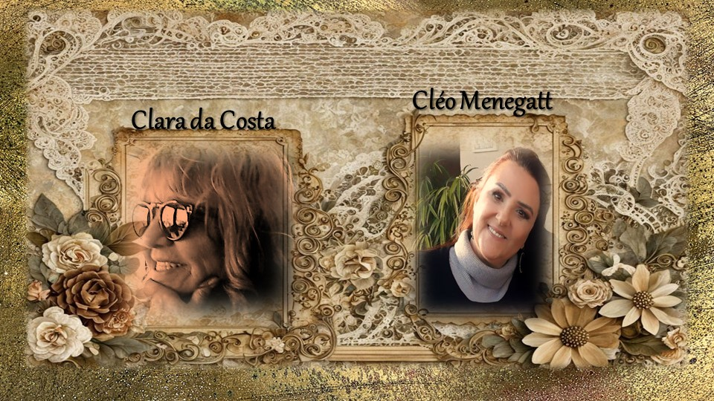
Cléo Menegatt
Clara da Costa

Slide 15


Slide 16
Imagens: Internet e Acervo Pessoal
Texto: Clara Da Costa
Colaboração: Gileno Bezerra
Música: Pampipes Whole Again
http://www.sergrasan.com.br/cleoslides
Canal no Youtube:
http://www.youtube.com/c/CleoniceMenegattGoelzer
Criação, Formatação e Edição:
Cléo Menegatt

